Slide 1


Sistema Peruano de Farmacovigilancia
(Farmacovigilancia pasiva y activa )
Q.F. ALBERTO SERAFIN CONTRERAS CABRERA
RESP. DE USO RACIONAL DE MEDICAMENTOS Y FARMACOVIGILANCIA.
GERENCIA REGIONAL DE SALUD-DIREMID
Fecha 06/07/2015

Slide 2
¿En que nos va ayudar…?
Mejor comprensión de la Importancia de la Farmacovigilancia
Minimizar el riesgo de una RAM
Reconocer cuando ocurren
Contribuir a una mejora de la seguridad de los medicamentos

Slide 3
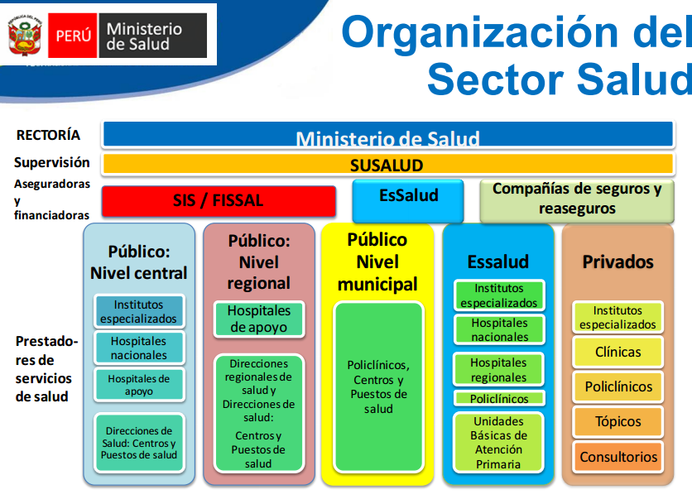
Contexto de los Servicios de Salud

Slide 4
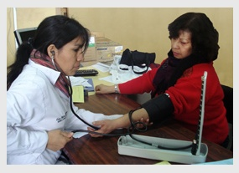
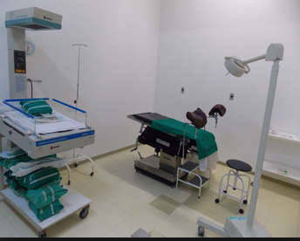
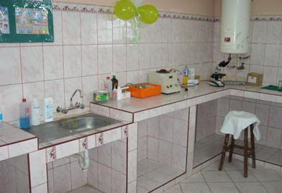
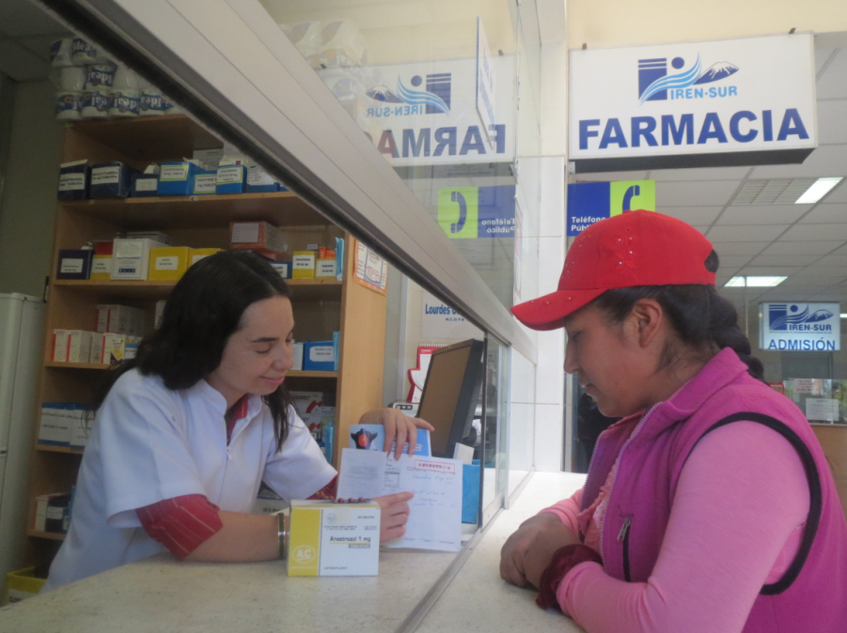
Contexto en el establecimiento de salud

Slide 5

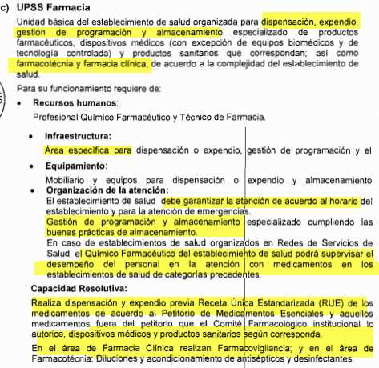

Slide 6
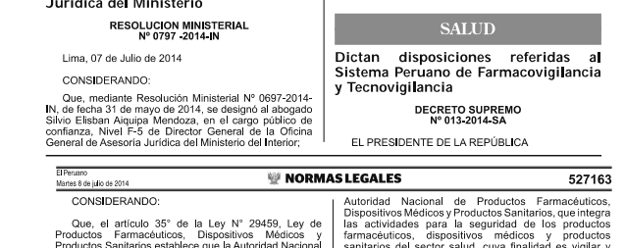
Define: a los integrantes, objetivos, Centro Nacional de Farmacovigilancia, Centros de Referencia Regional, Centros de Referencia Institucional y de la regulación de actividades lo que permitirá contribuir al cuidado y seguridad de los pacientes en relación al uso de medicamentos y dispositivos médicos.

Slide 7
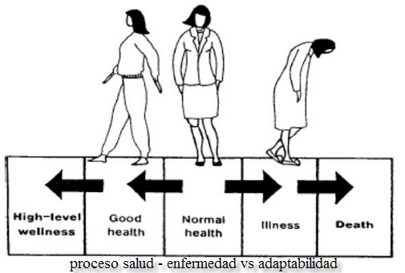
¿Cual es el objetivo de la Farmacovigilancia?

Slide 8



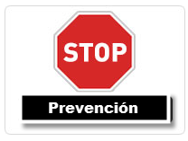

¿Que es Farmacovigilancia?
Definición
RAM

Slide 9
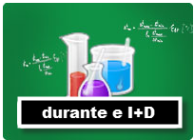
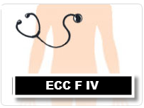
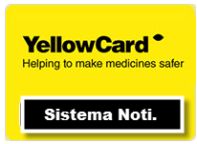
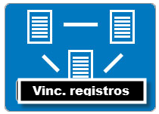

Maneras de detectar una RAM

Slide 10
¿Qué reportar?
PF recientemente autorizados.
PF bien conocidos. (Literatura, Notifique RAM graves o moderadas )
PF bien conocidos. (Literatura, No notifique RAM leves).
PF recientemente autorizados por vía EV.
PF (naturales, vacunas, etc) Notifique.

Slide 11
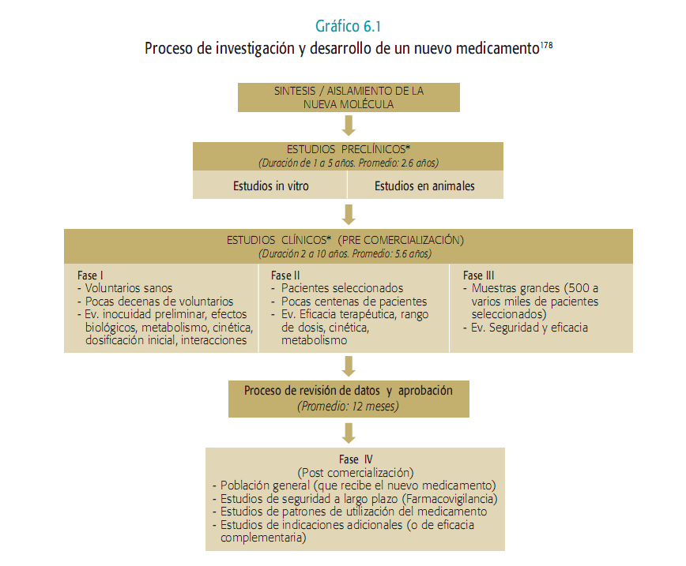
RAM y D+I

Slide 12
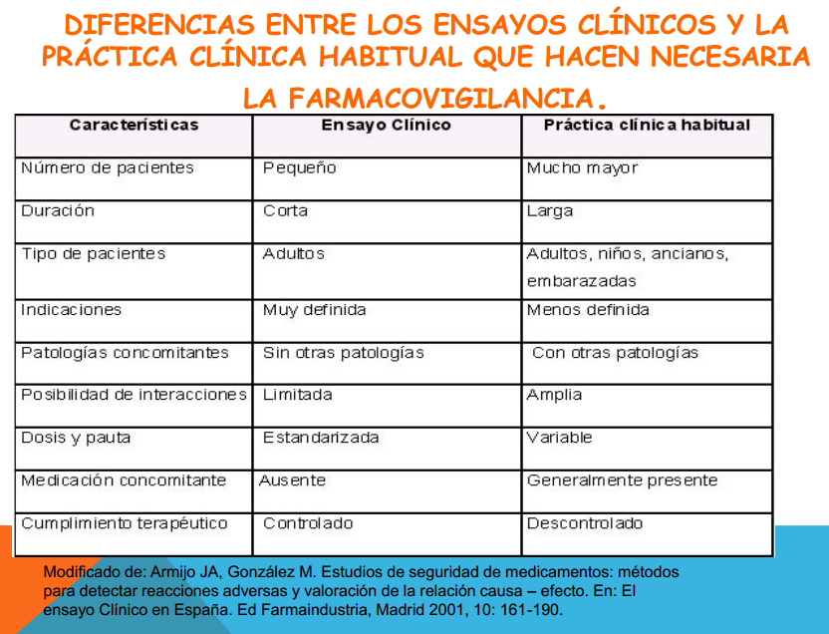

Slide 13
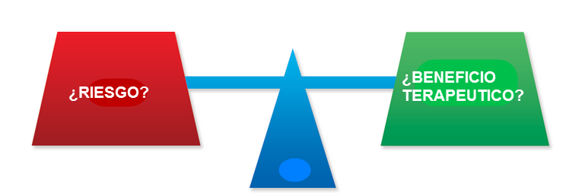
Comprendiendo la Tolerabilidad
El grado de tolerabilidad a la RAM dependerá de la gravedad de la enfermedad tratada y otros tratamientos disponibles.

Slide 14
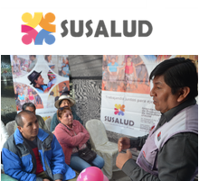

Rol de los profesionales de la Salud
Notes:
Como has estado . Bueno estoy seguro de seguir tomando el medicamento prescrito para mi estomago. Siento escuchar eso puedes describirme que has estado sintiendo helicobacter pylori. Lanzo, amox+acido clavulo x 7 dias.

Slide 15
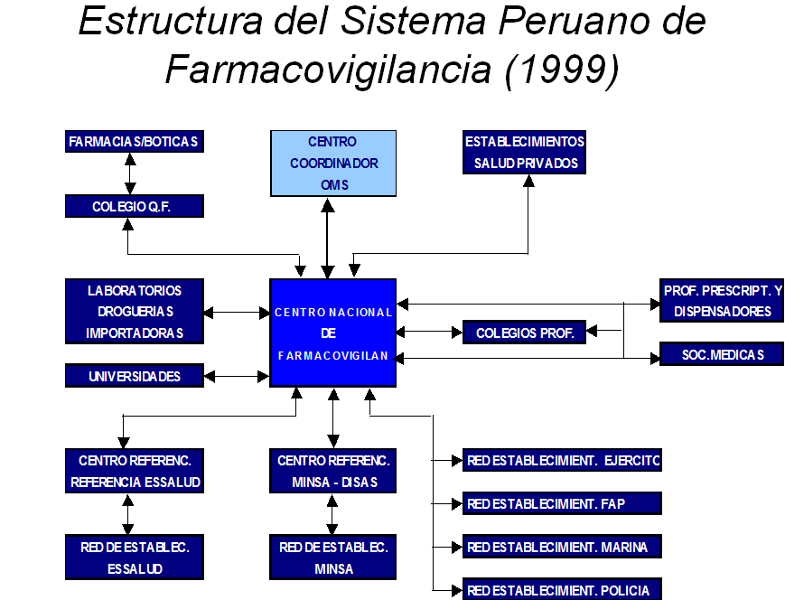

Slide 16
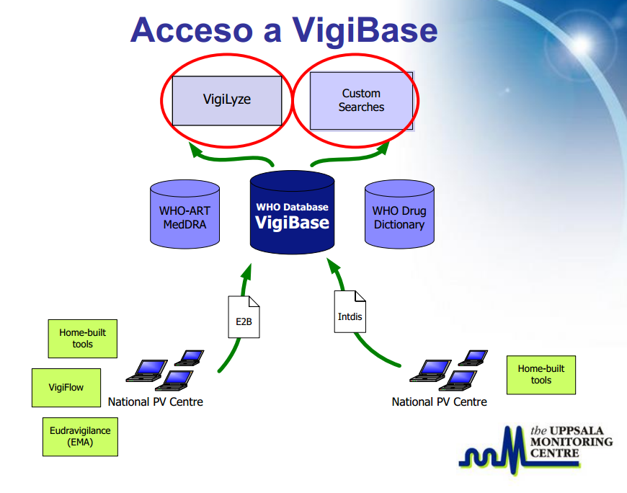

Slide 17
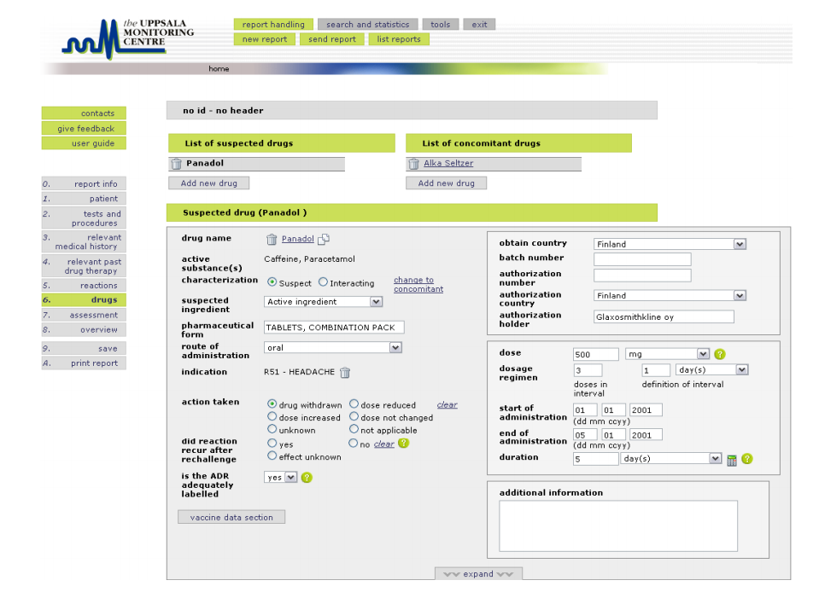

Slide 18
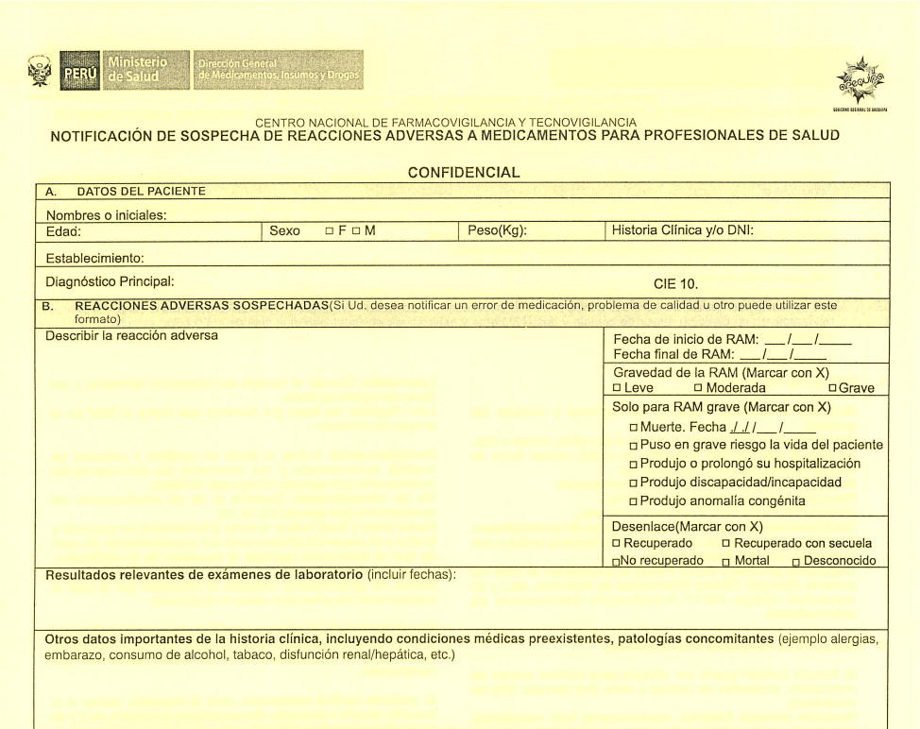

Slide 19
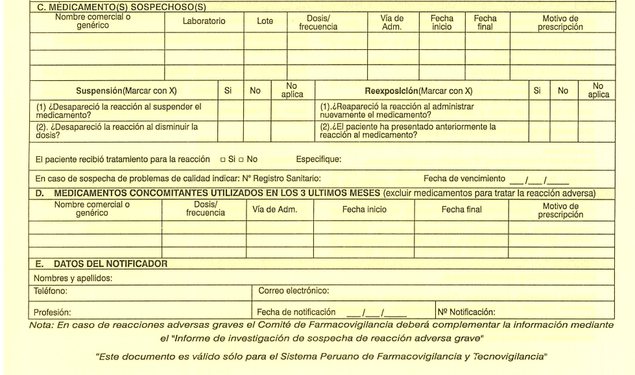

Slide 20
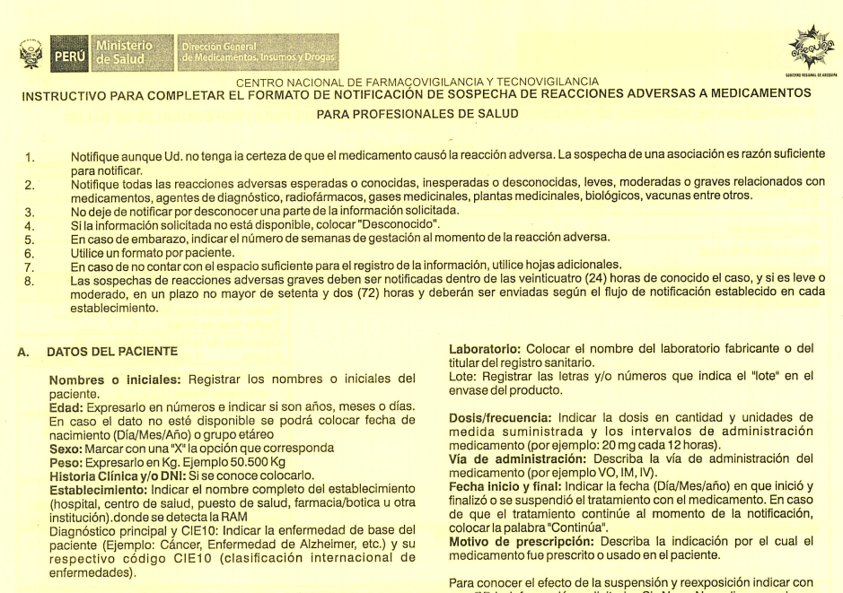

Slide 21
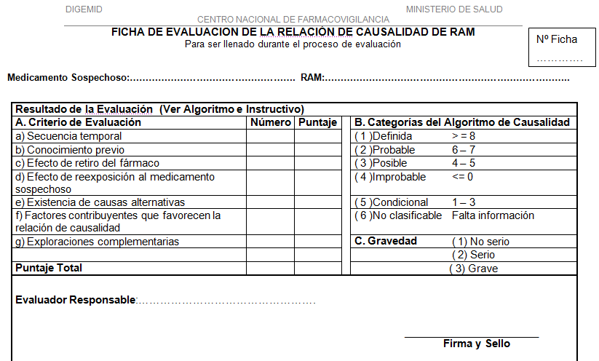

Slide 22
ESTADISTICAS REGIONALES

Slide 30
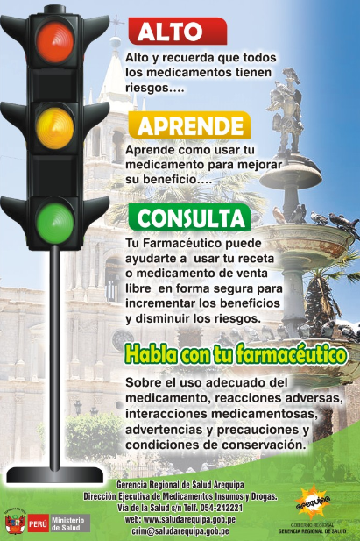

Slide 31
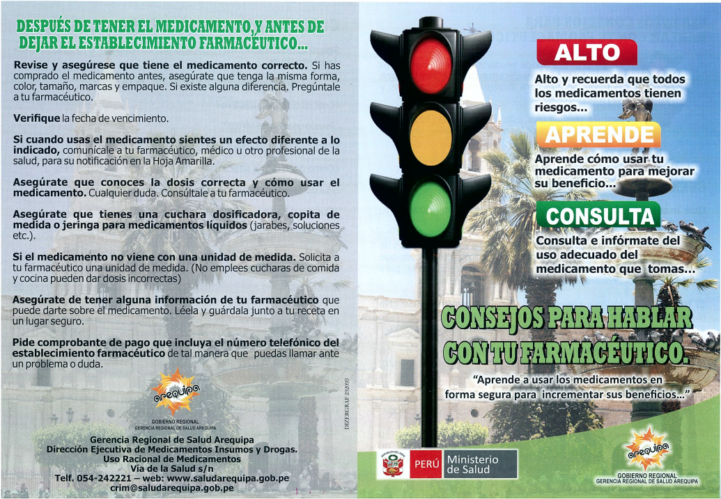
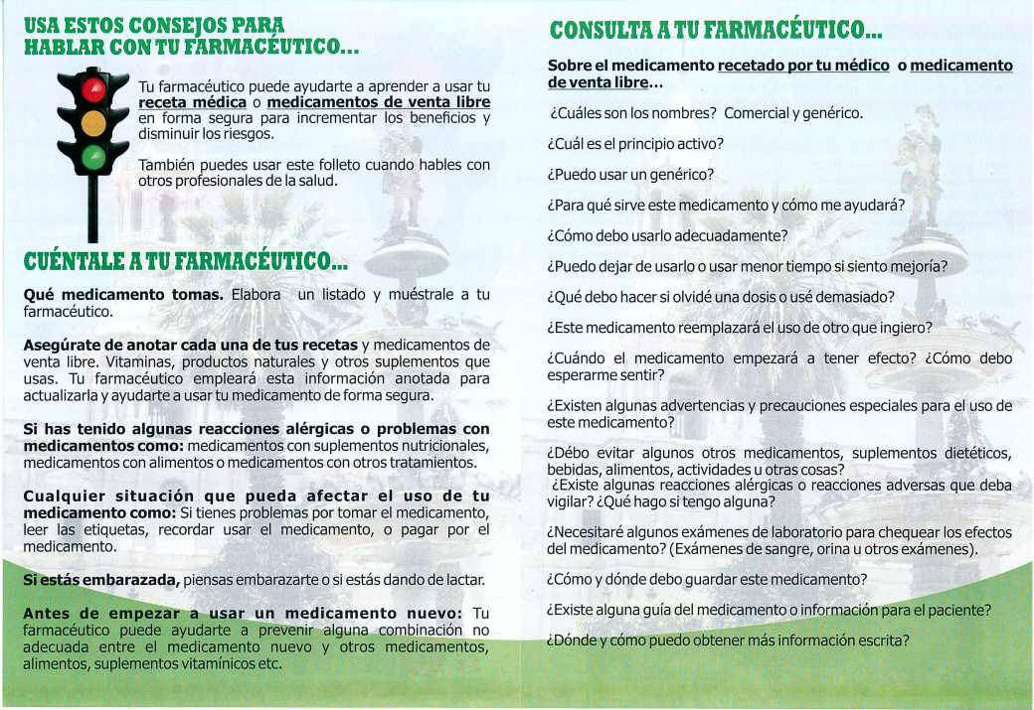

Slide 32
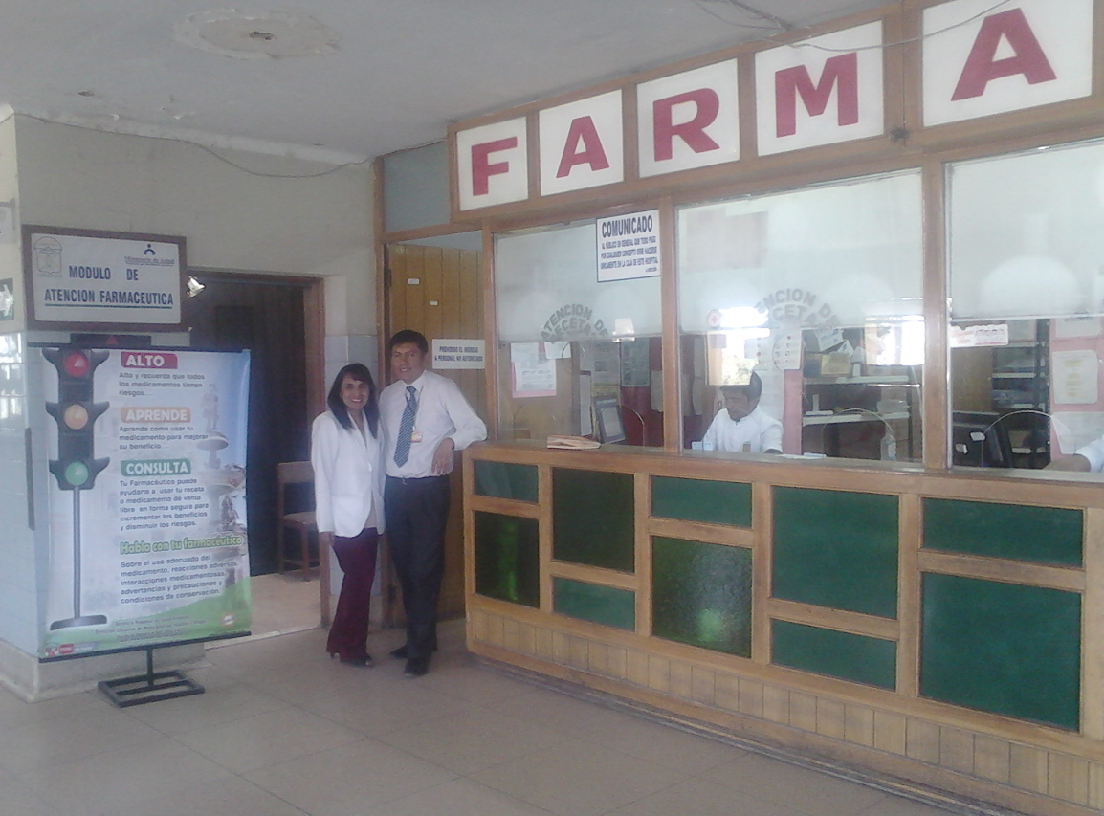

Slide 33


Slide 34
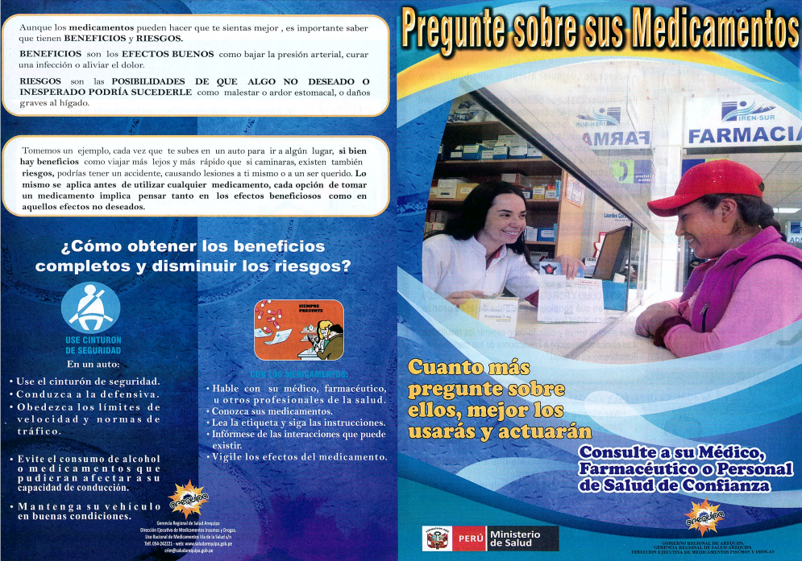
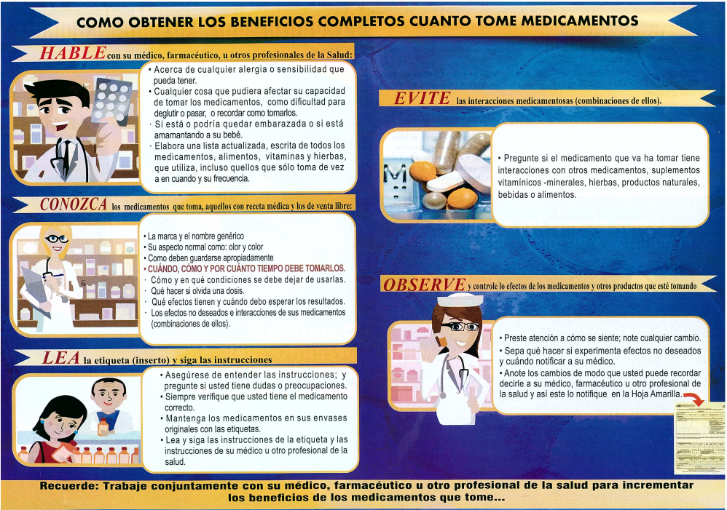

Slide 35
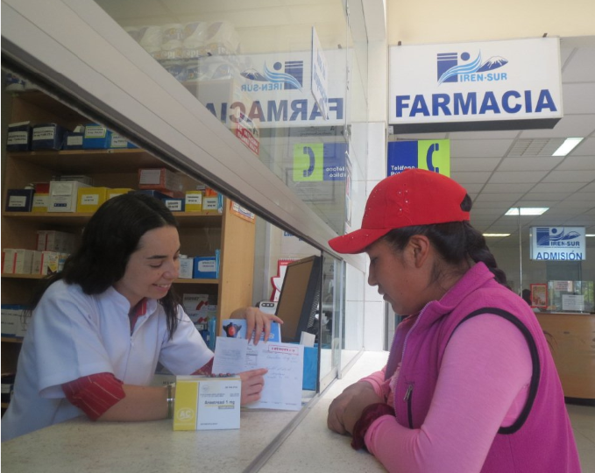

Slide 36
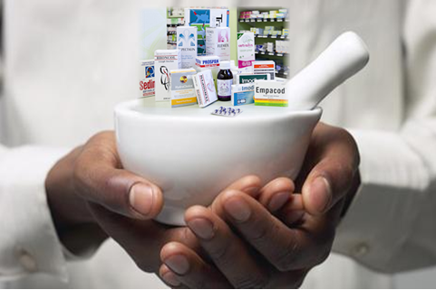
GRACIAS
acontrerasc@saludarequipa.gob.pe

